Slide 1
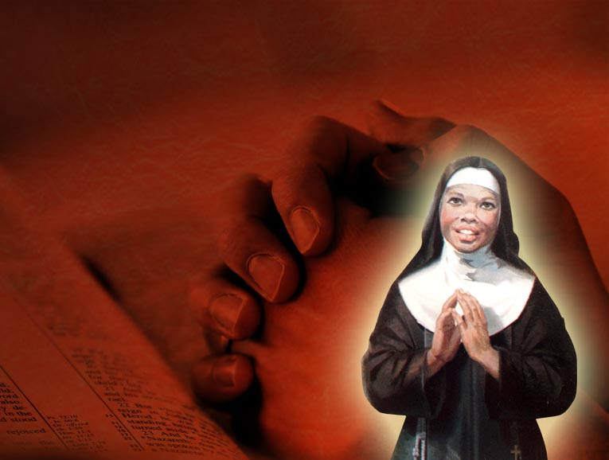

Slide 2
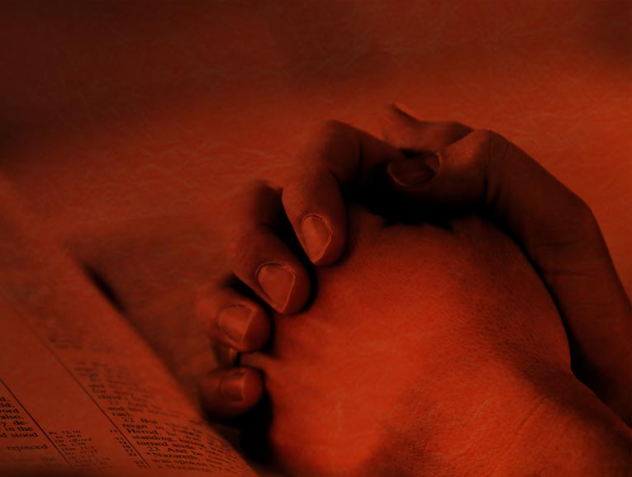
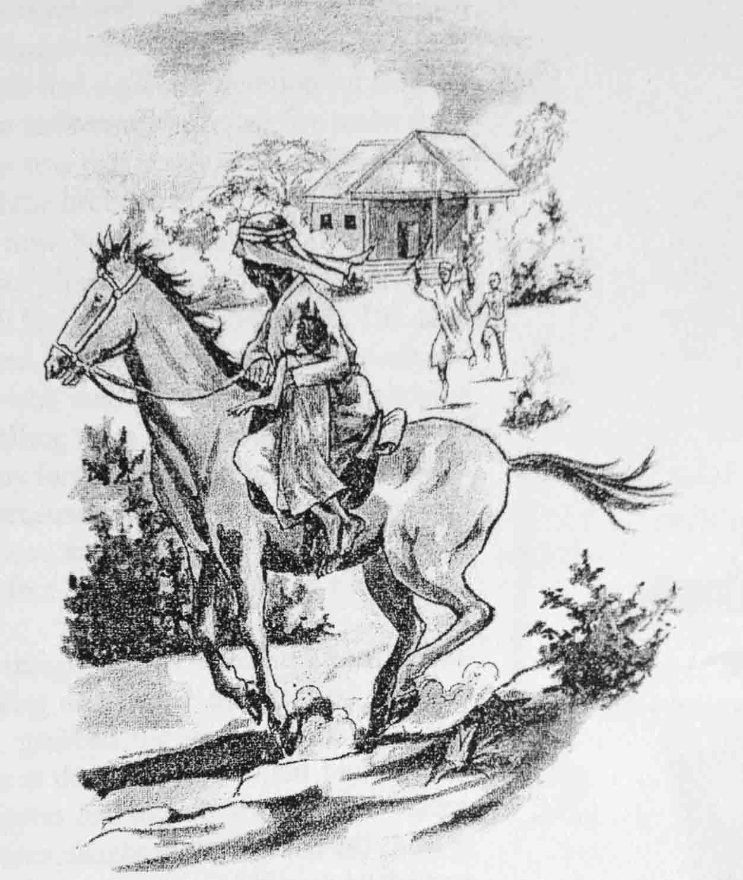
Zenoba (Suor Maria Giuseppina Benvenuti), meglio conosciuta come “la Moretta” per via delle sue origini, nacque nel 1845-’46 in un villaggio del Kordofan (Sudan).
Ancora bambina, venne rapita da negrieri arabi e venduta più volte a padroni senza scrupoli.

Slide 3
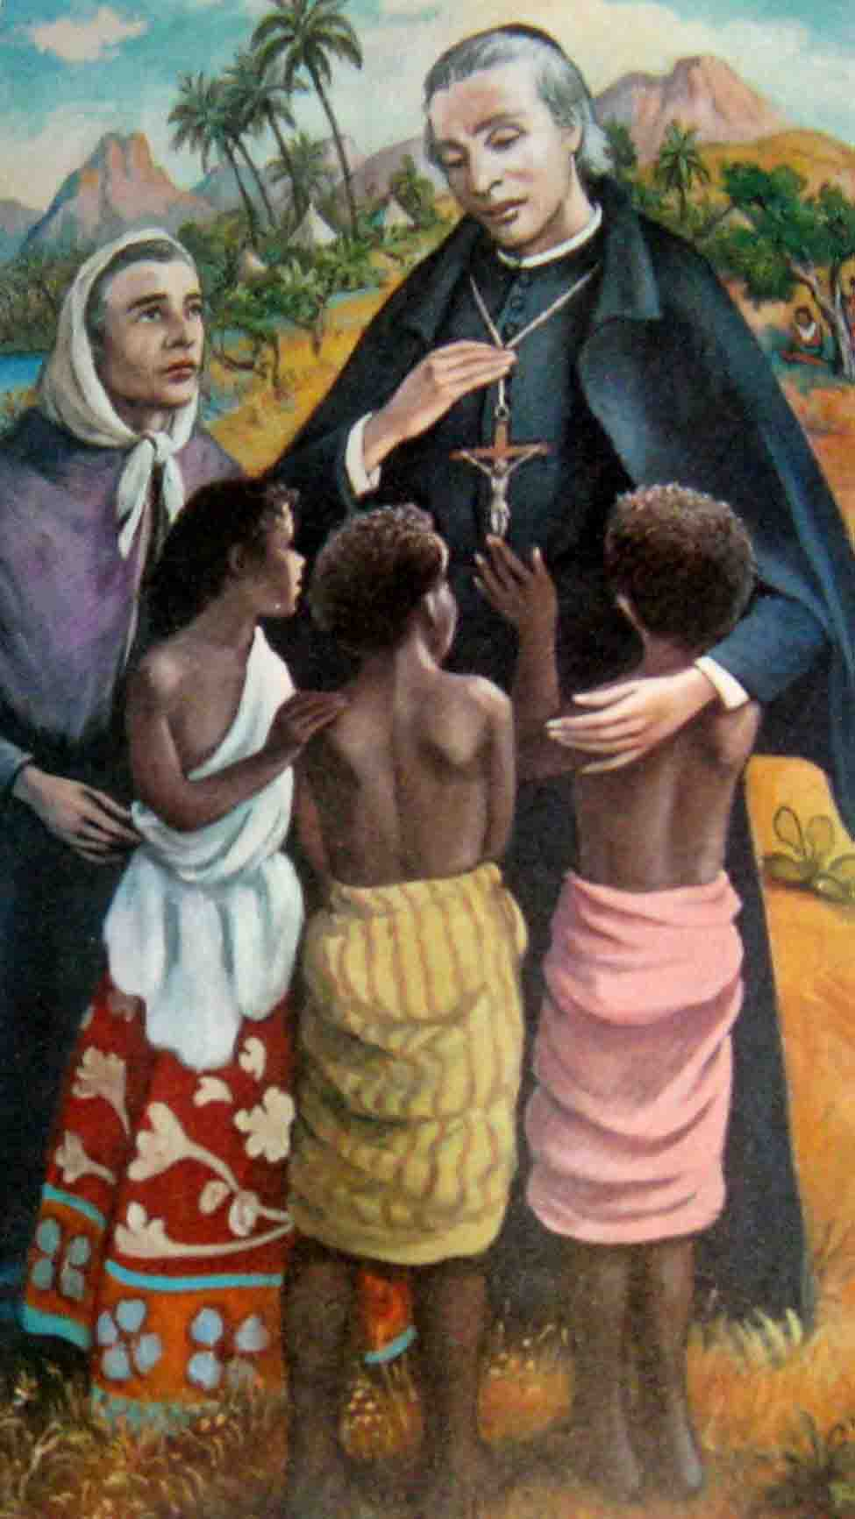
Venne riscattata dal Servo di Dio don Nicolò Olivieri.
Il 2 aprile 1856 fu affidata alle clarisse di Belvedere Ostrense (Ancona).
Lo stesso anno ricevette il Battesimo, assumendo il nome di Maria Giuseppina ed il cognome Benvenuti della madrina.

Slide 4
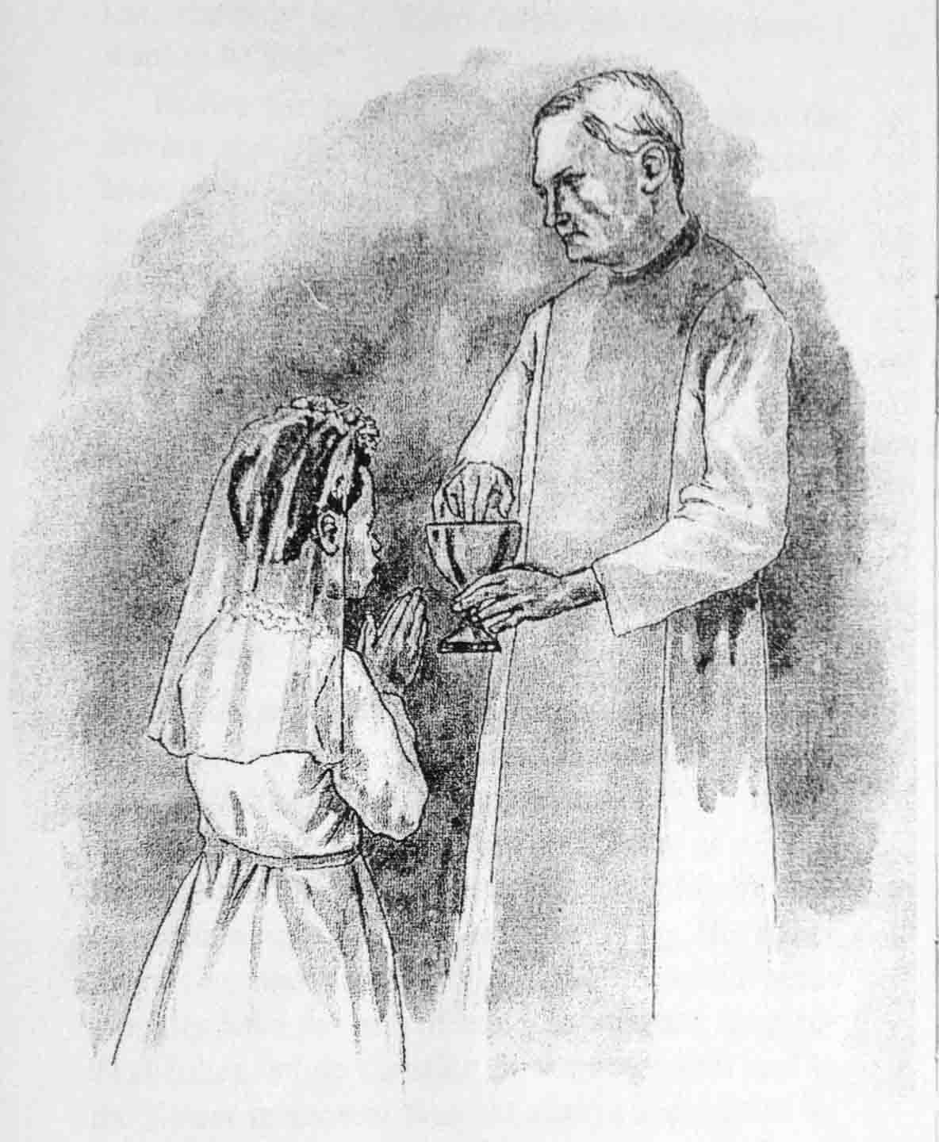
In seguito al battesimo Maria Giuseppina, fedele alla chiamata che sentiva nel cuore, scelse per se la vita religiosa.

Slide 5
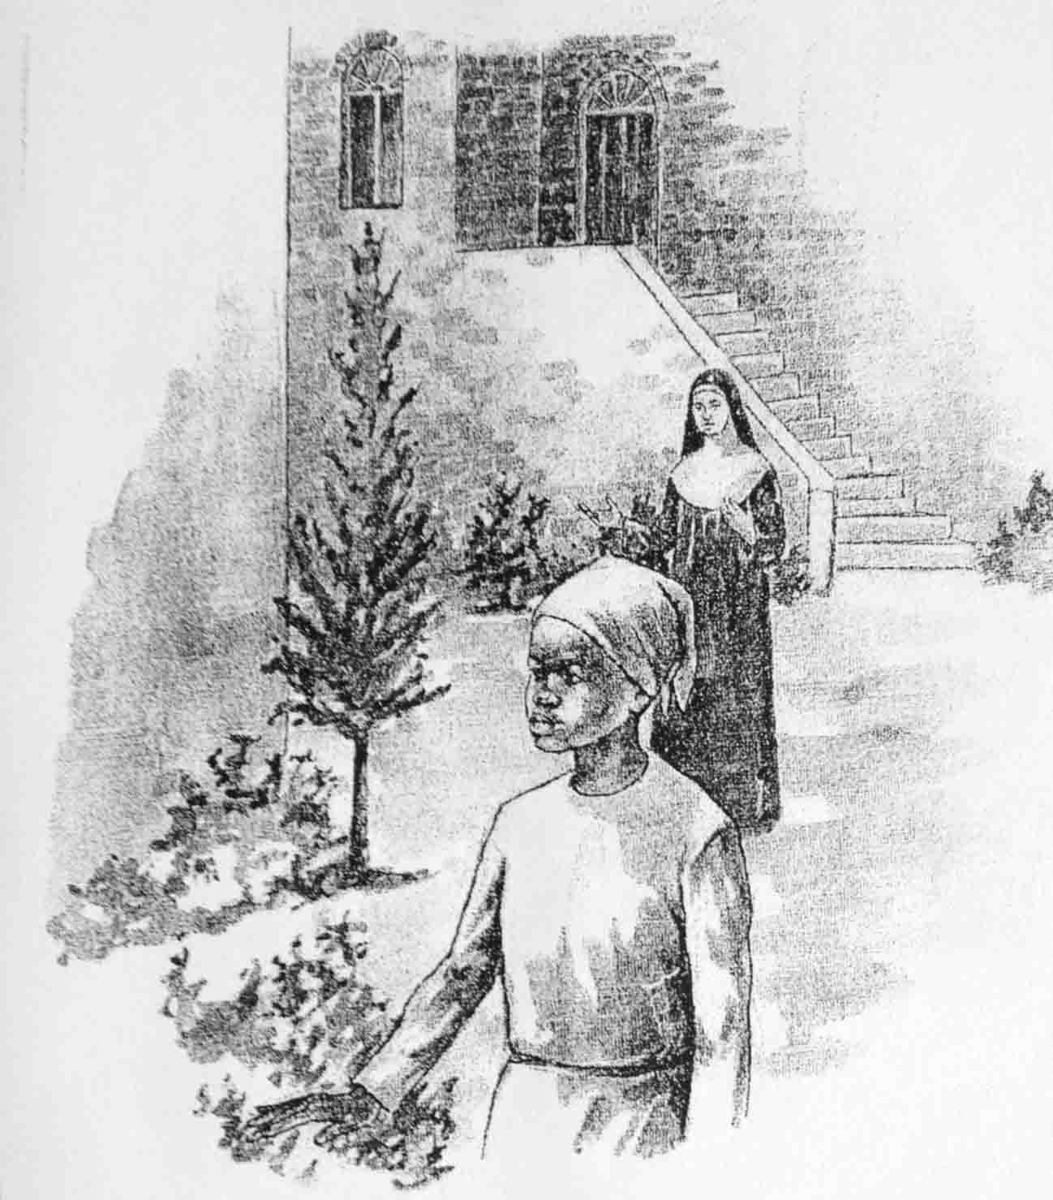
Intelligente e vivace, sensibile ed affettuosa, tenace e forte, riuscì a modificare il suo carattere irrequieto facendosi, secondo lo stile francescano, umile, gioiosa e completamente disponibile al servizio della Comunità. Da grande dirà di essere sempre stata la “gioia” delle Monache.

Slide 6
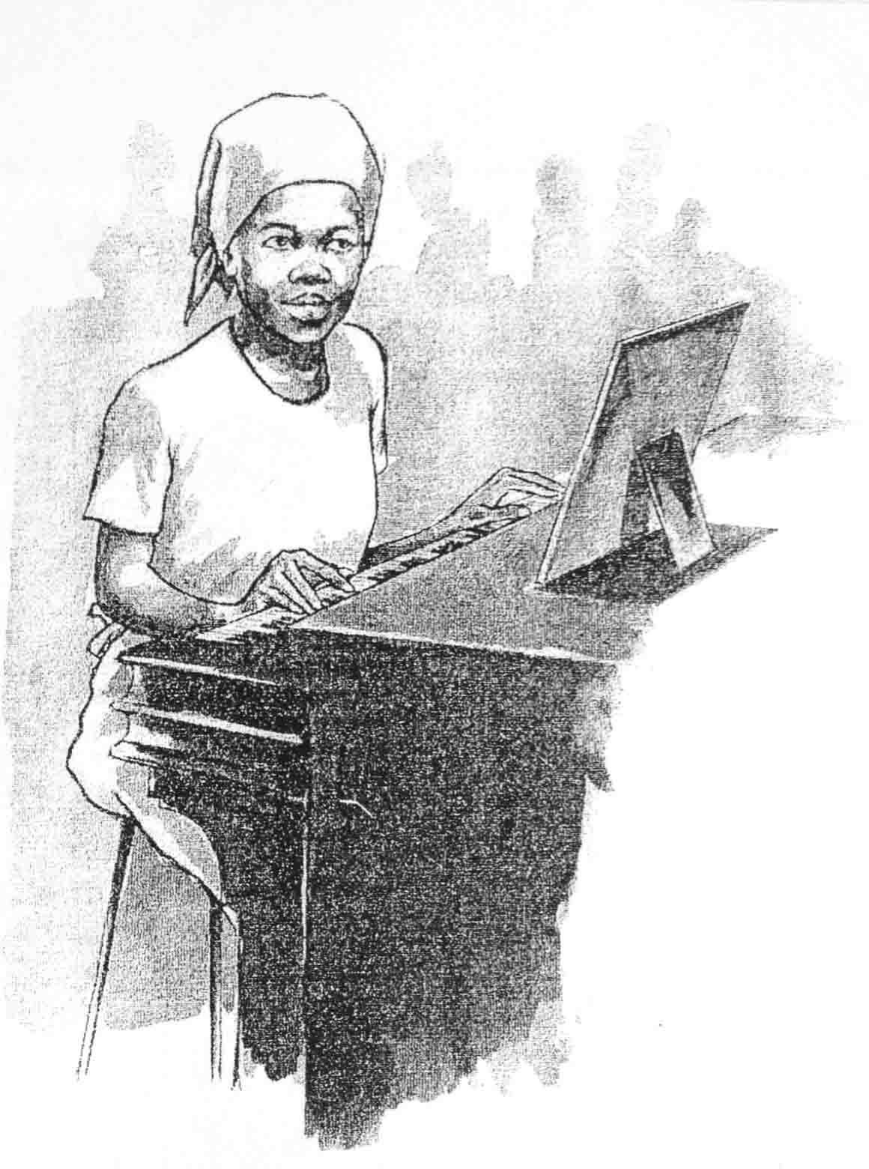
Avendo una particolare predisposizione per la musica, diventò in breve tempo una eccellente organista.
Le sue esecuzioni, che rispecchiavano la sua sensibilità psicologica e liturgica, richiamavano all’ascolto rinomati musicisti e folle di popolo.

Slide 7
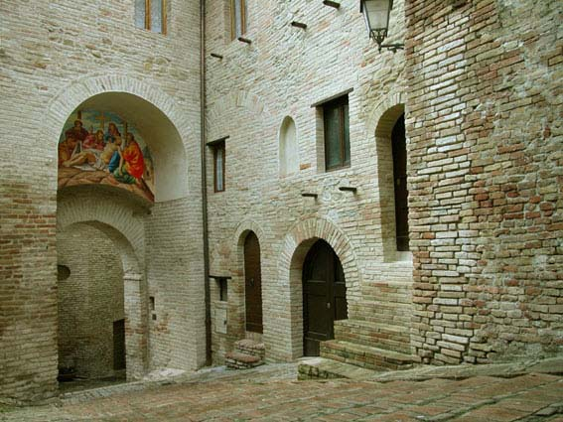
La vita la portò anche a diventare Abbadessa nel monastero di Serra de’Conti, lei nera e con un passato da schiava!
Nella sua umiltà spesso ripeteva: “Liberami, Signore, prima dal peccato e poi dall’Abbadessato!”, svolgendo al contempo il suo ruolo con amore e dedizione.

Slide 8
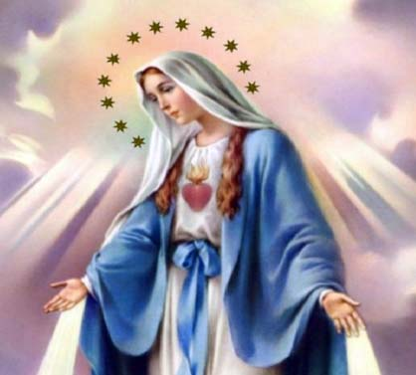
Da autentica francescana, contemplò soprattutto i Misteri della Salvezza e la sua ascesi spirituale fu guidata dall’Immacolata.
Recitava con particolare fervore il S. Rosario. Ripeteva alle novizie: “Solo con questo mezzo riuscirete ad essere buone religiose”.

Slide 9
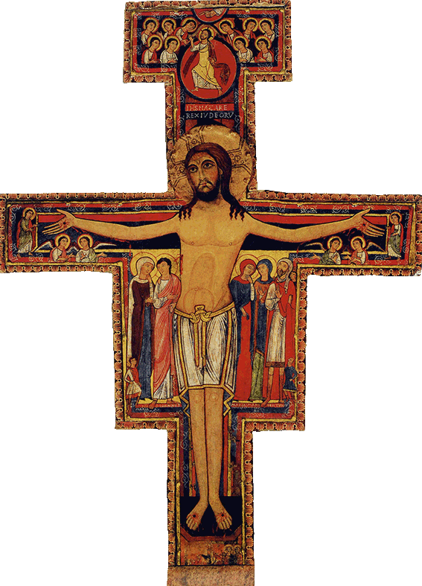
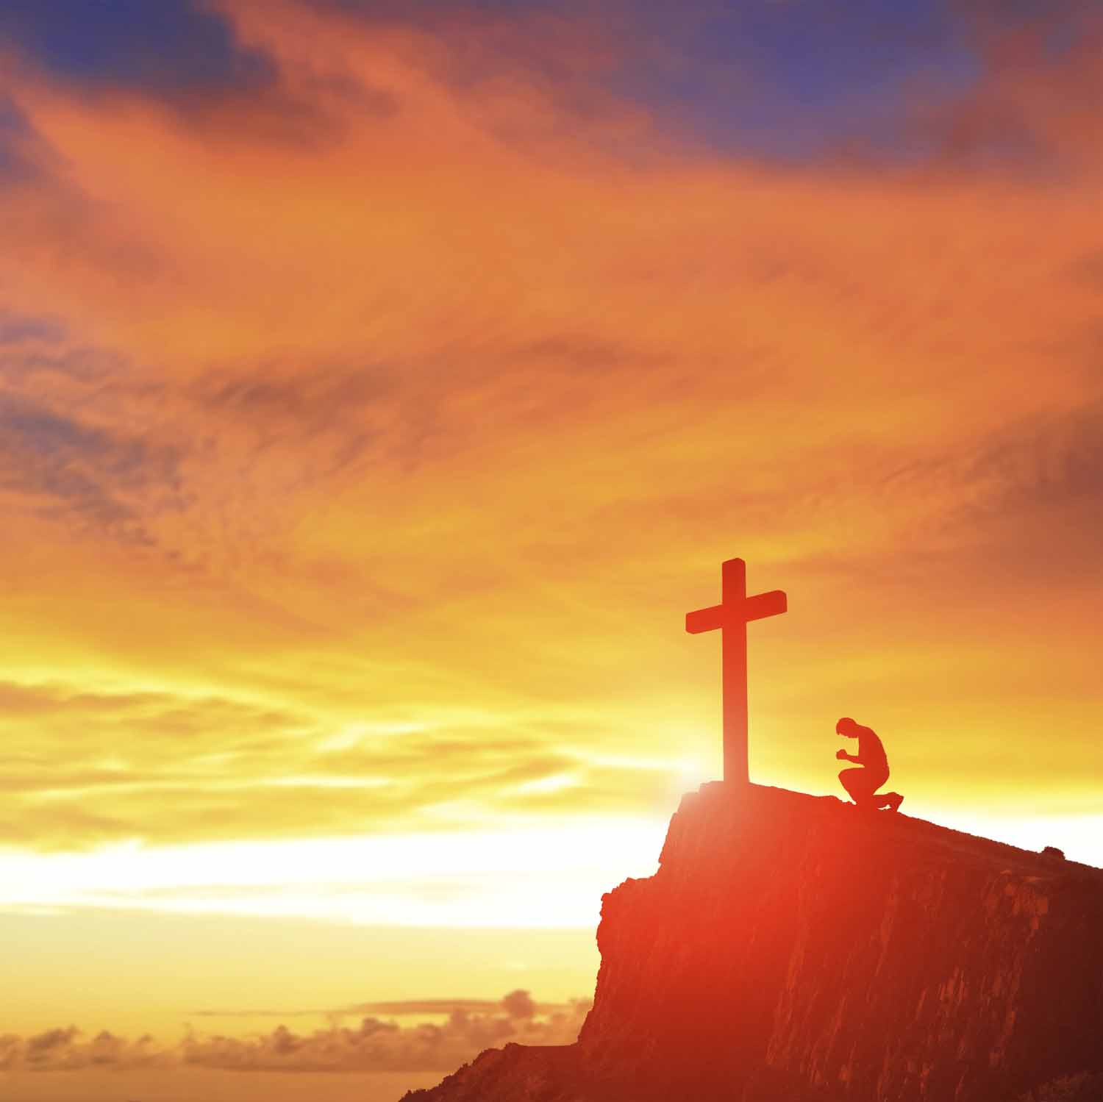
Le ore più belle della giornata le trascorreva davanti al Crocefisso o all’altare dell’Eucarestia, pregando per tutti e per tutto.
Suggeriva alle sorelle: “Date uno sguardo a Gesù Crocifisso ed egli vi parlerà, vi farà conoscere il suo amore per voi.

Slide 10
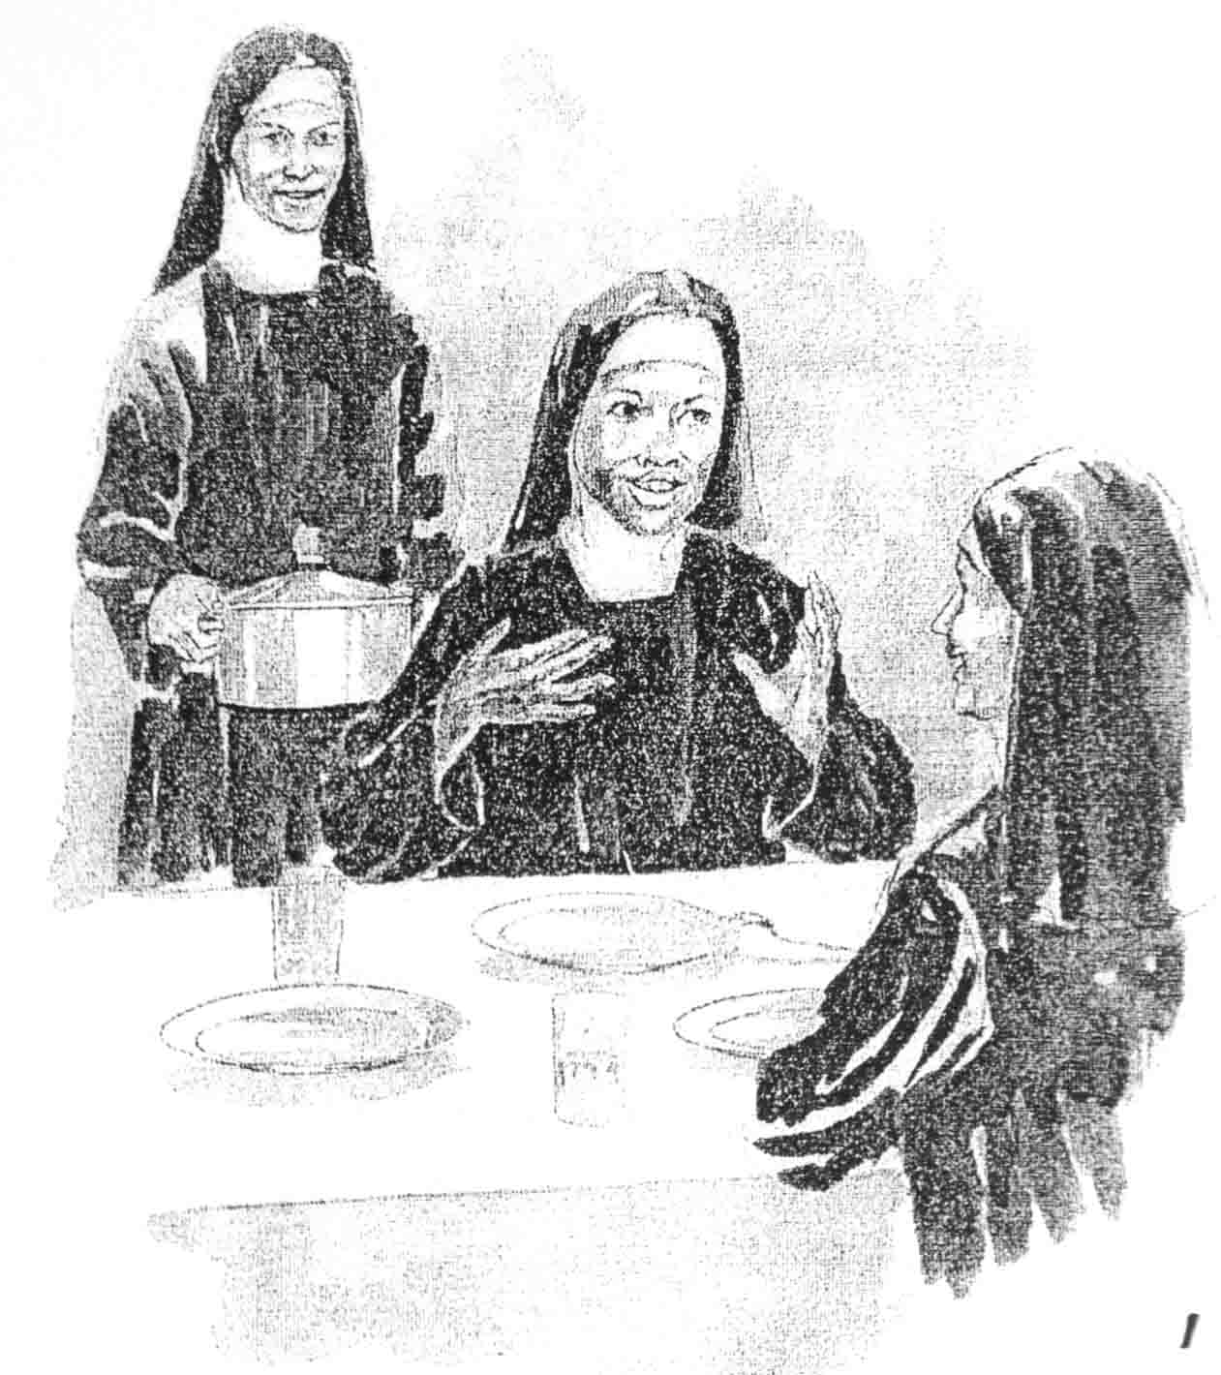
Anche quando divenne cieca continuò ad avere il culto della fraternità, adoperandosi per risparmiare la fatica agli altri. A tutto ella dava il sapore del soprannaturale: la sua vita fu il segno delle realtà eterne nel quotidiano

Slide 11
Specialmente negli ultimi anni di vita, partecipò alla Passione di Cristo nel corpo.
Morì la sera dal 24 aprile 1926 e il giorno dopo, come aveva promesso ad una consorella, fece capire che era entrata nella felicità eterna di Dio.

Slide 12
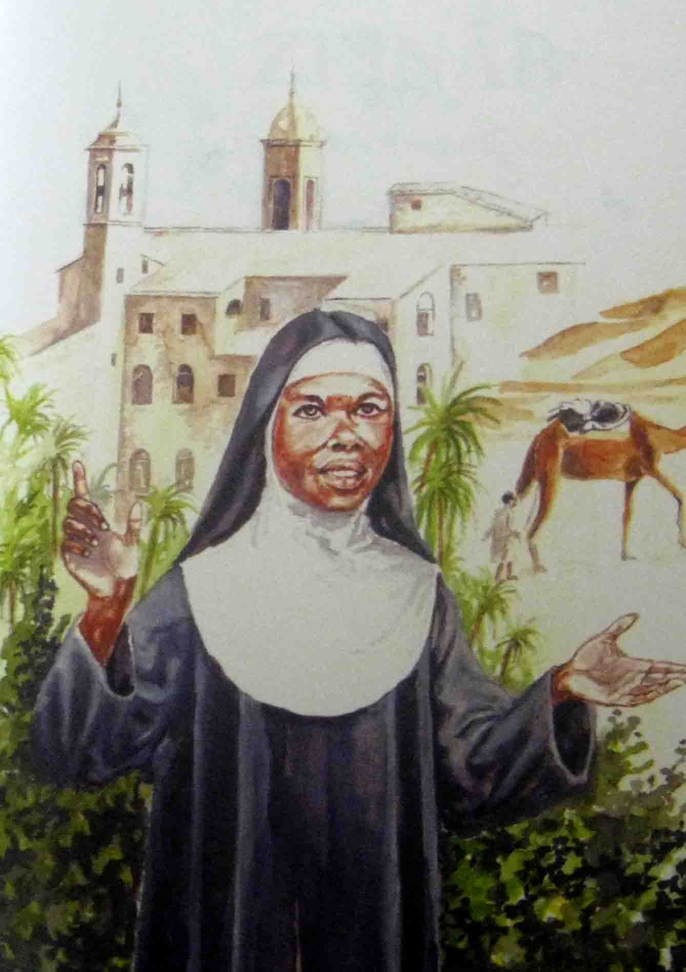
Di buon mattino gli squilli di una campanella, non toccata da mano alcuna, fecero sobbalzare di gioia tutto il monastero e poi l’intero paese.
Si gridò al miracolo e tutti ripetevano: “È morta la Moretta, è morta una santa!”

Slide 13
La straordinaria avventura della fanciulla sudanese, che la perfidia umana rese schiava e la fede cristiana riscattò, incoraggia tutt’oggi le giovani Chiese Africane a proseguire nella loro opera di evangelizzazione.

Slide 14
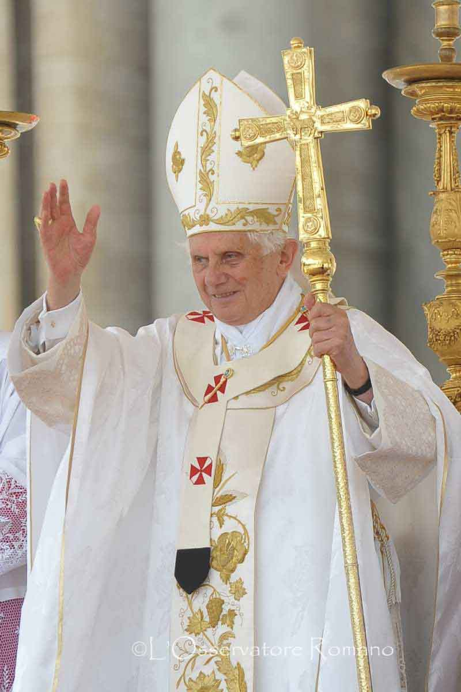
Il 27 giugno 2011, Papa Benedetto XVI ha promulgato il decreto che riconosce in questa splendida figura di donna africana divenuta abbadessa il grado eroico delle virtù cristiane.

Slide 15
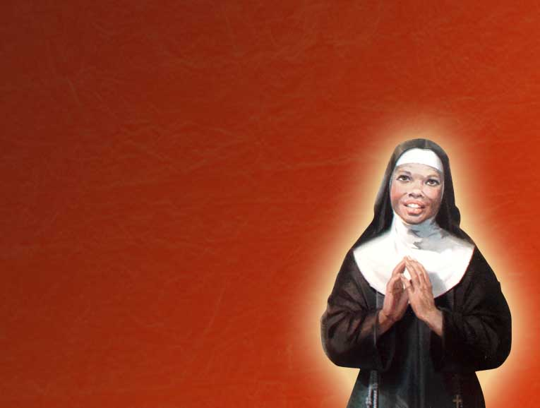
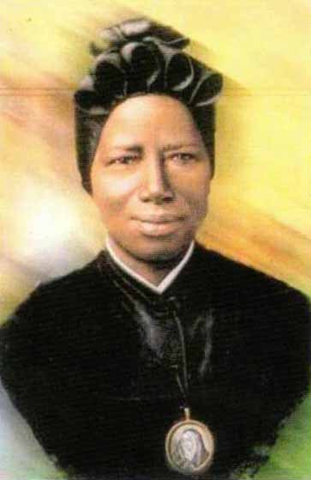
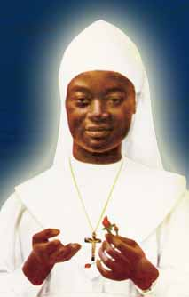
Presto raggiungerà gli onori degli altari come la Santa Bakita religiosa sudanese e la Beata Anuarite religiosa e martire congolese.

Slide 16
Comboninsieme.com
comboninsieme.com
A cura di Severino Mastellaro Elaborato da Simone Tommasini Musica: Ennio Morricone “On Earth As It Is In Heaven”

